Slide 1
Волонтерское движение
в России

Slide 2
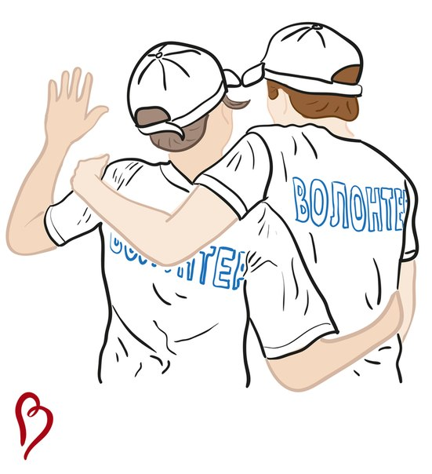
ВОЛОНТЕР
– это человек, который бесплатно, сознательно и добровольно трудится на благо других людей.
Бесплатно, не значит даром. Взамен он получает новую профессию или избавление от одиночества, или чувство нужности кому-то!

Slide 3
Синонимом слова "волонтер" является слово "доброволец".

Slide 4
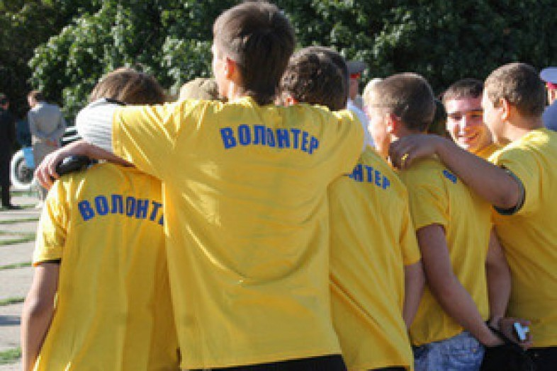
ВОЛОНТЕР
-веселый
-отзывчивый
-любознательный
-ответственный
-настойчивый
-трудолюбивый
-емкий
-радостный

Slide 5
Иногда волонтеров называют общественными помощниками, внештатными добровольными сотрудниками, ассистентами, лидерами, посредниками.

Slide 6
Волонтером может быть каждый – независимо от возраста, образования, материального статуса и т.п.

Slide 7
Основными принципами волонтерской работы являются:
желание помогать людям добровольно, желание делиться своим опытом, учиться самому, добросовестность.

Slide 8
В России волонтерское движение стало зарождаться в конце 1980-х годов .
Но если заглянуть в историю, оно существовало всегда, например, в виде службы сестер милосердия, тимуровского и пионерского движений, всевозможных обществ охраны природы и памятников.

Slide 9
Деятельность добровольцев направлена в первую очередь на помощь остронуждающимся слоям населения,
не имеющим возможности помогать себе самим (старость, беспризорность, инвалидность, стихийные бедствия, социальные катаклизмы).

Slide 10
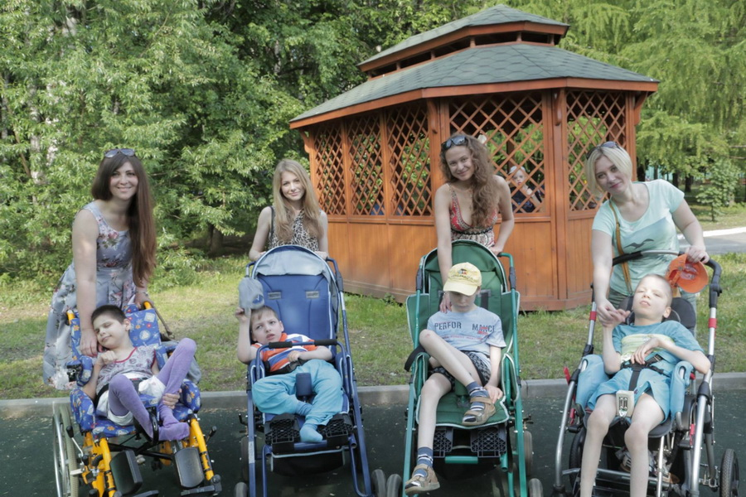
Волонтерская группа "Мир в ладошке" оказывает помощь социальным учреждениям в основном по работе с детьми.

Slide 11
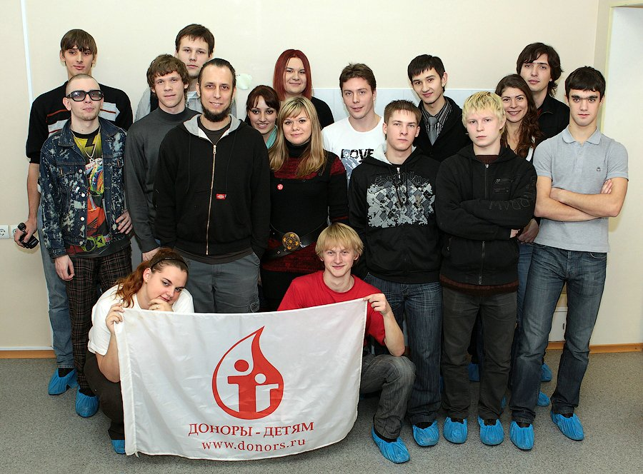
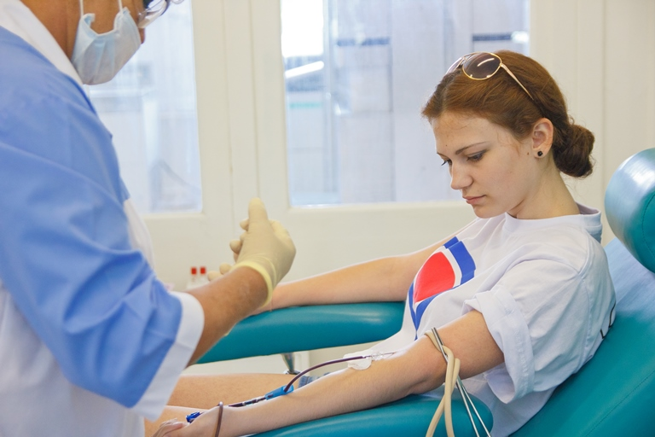
В Москве существует группа «Доноры – детям». Волонтеры устраивают занятия кружков в гематологическом отделении, детские конкурсы и походы в театр для детей и родителей, организовывали сбор средств на поиск доноров костного мозга и лекарства.
И просто приходят поиграть с детьми и пообщаться с их родителями.
Все эти люди – доноры, и неважно, сдают они кровь или нет.

Slide 12
Волонтерская группа детского отделения Московского областного онкологического диспансера "Седьмой лепесток", пациентам которого нужны друзья. Это может быть как один человек, так и семья, группа друзей.
Можно перезваниваться, навещать, общаться, дарить подарки с поводом и без. Если есть возможность, то оказывать поддержку в покупке лекарств, одежды, продуктов.

Slide 13
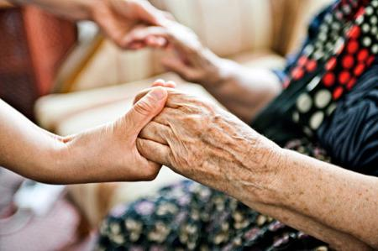
Общественный фонд помощи престарелым
"Доброе Дело»

Slide 14
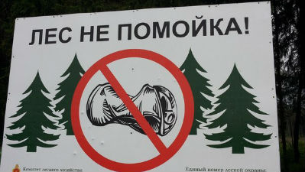
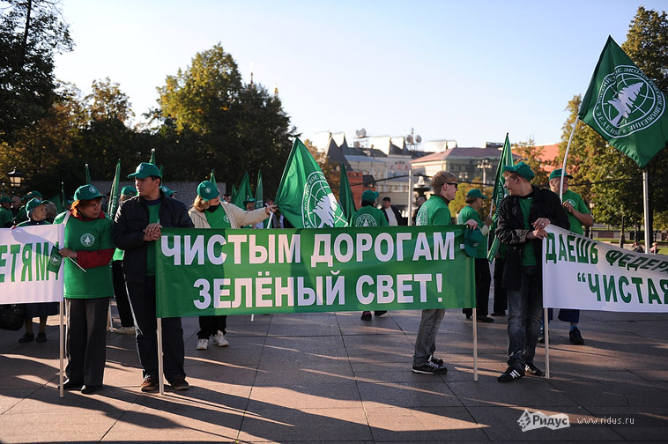
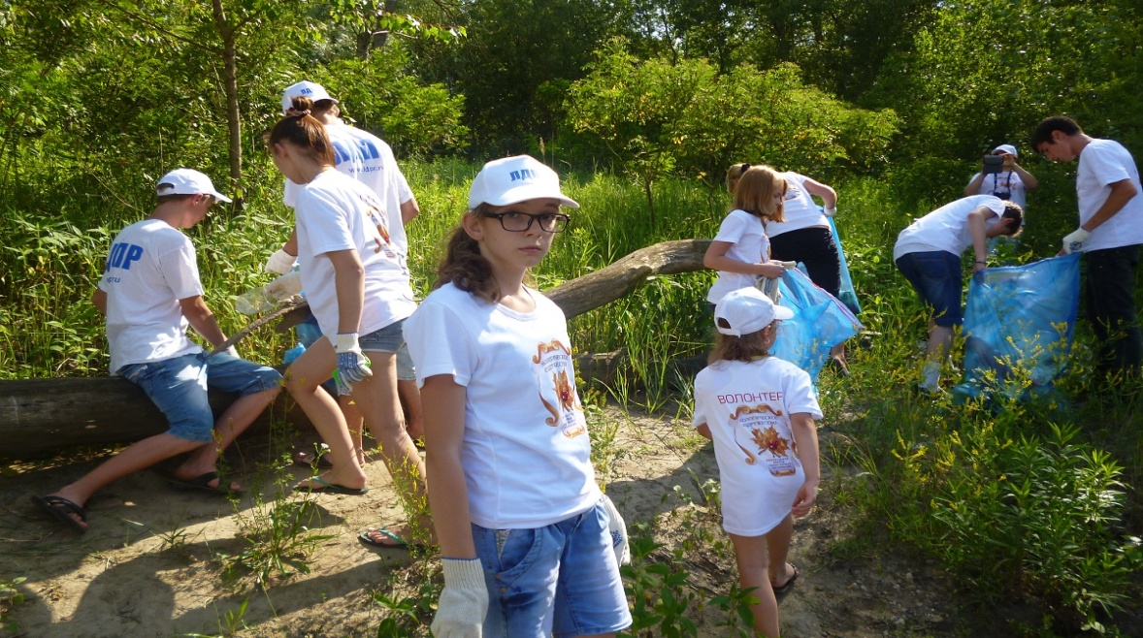
Добровольная общественная молодежная природоохранная организация.

Slide 15
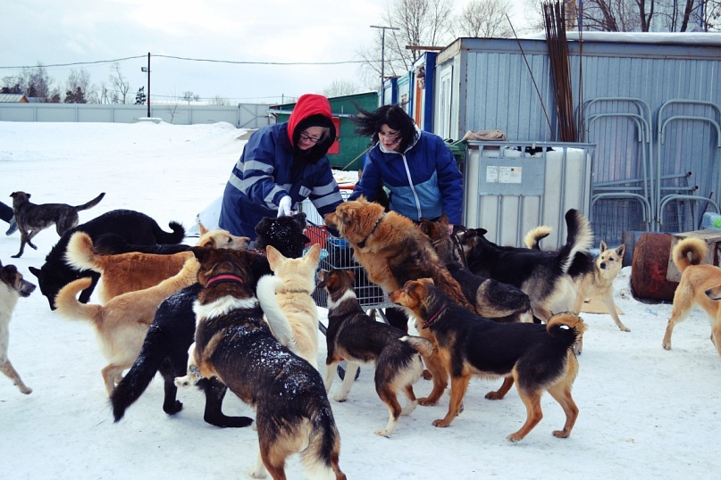
Добровольная помощь животным, зоопаркам и заповедникам.

Slide 16
Любой человек, живущий в Москве или Санкт -Петербурге, может стать членом постоянной группы волонтеров Гринпис.
В других городах тоже можно участвовать в деятельности Гринпис, через Интернет или самостоятельно организуя свои практические природоохранные проекты.
Например, в рамках Движения "Возродим наш лес", можно организовать работы по уборке мусора, пропагандировать раздельный сбор и переработку отходов.

Slide 17
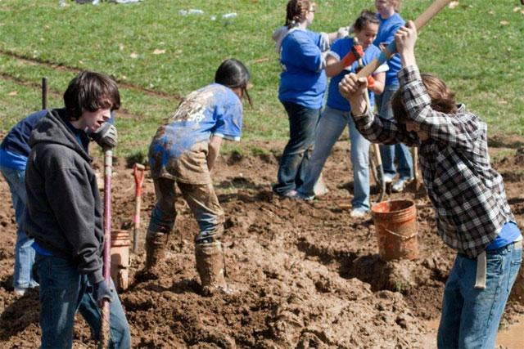
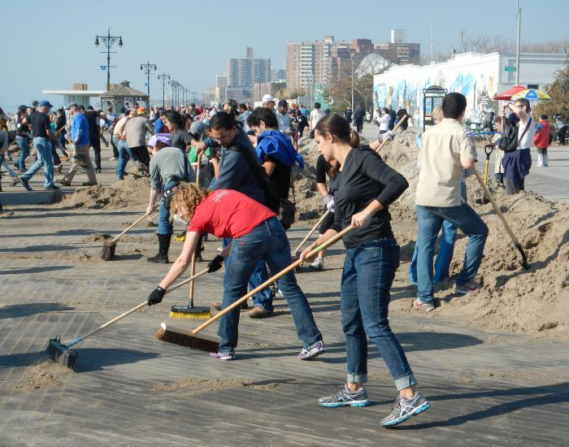
Посадка цветов, клумб, газонов, кустов и деревьев благоустройство дворов, участков, городских улиц.

Slide 18
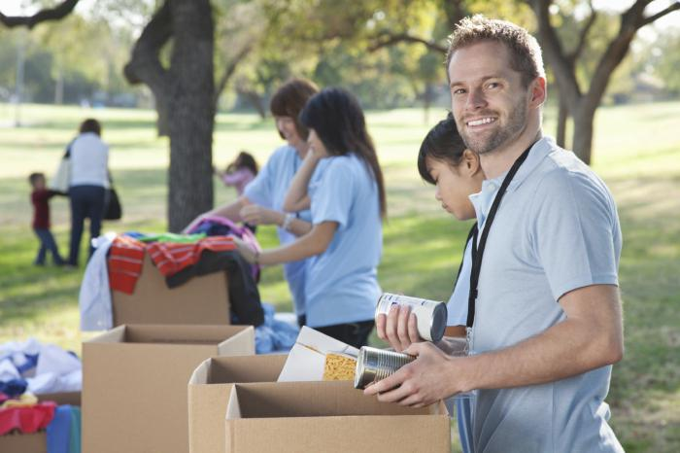
Существует волонтерское движение в благотворительном Фонде брошенных младенцев «Я без мамы»,
где волонтеры ведут активную работу с детскими домами и больницами, помогая сбором вещей для детей, организуя досуг, благотворительные концерты, выступления
и многое другое.

Slide 19
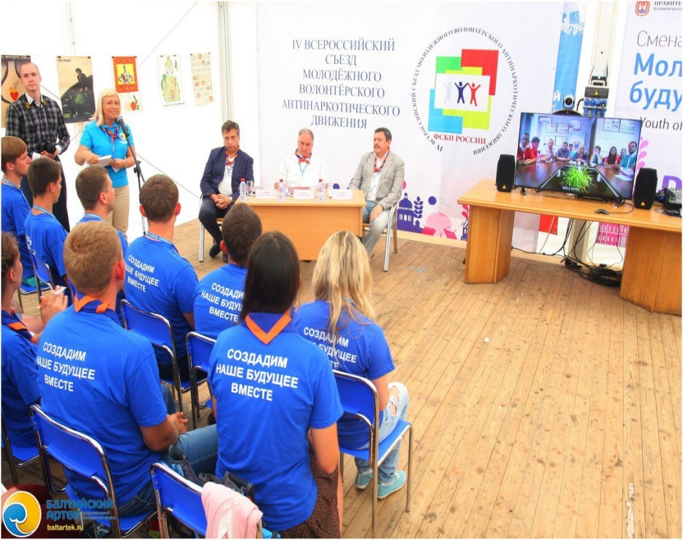
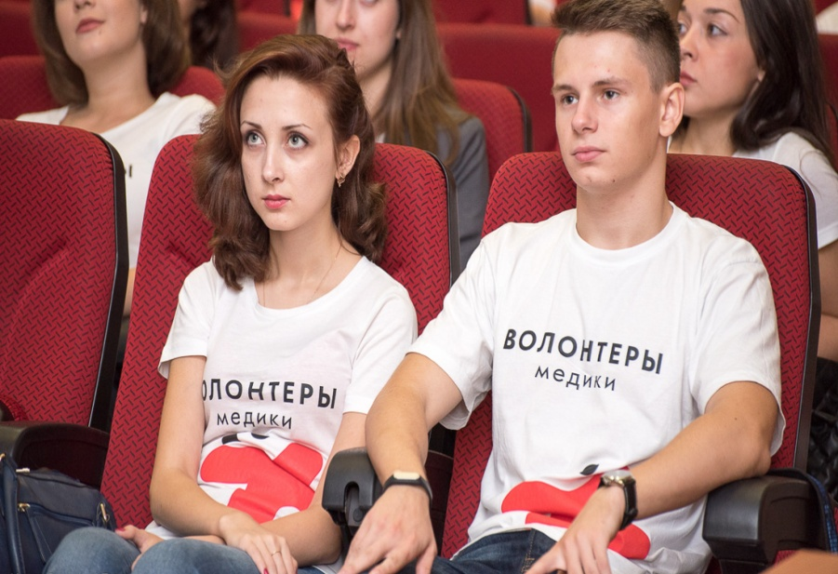
Проекты, направленные на здоровый образ жизни, борьбу с пьянством, алкоголизмом, наркоманией.
Например, волонтерское движение «Город против наркотиков».

Slide 20
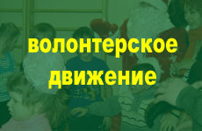
Помощь спасателям: участие в прочёсе местности при поисках заблудившегося человека, опрос населения и т. д.

Slide 21
Волонтёрская деятельность — это путь к оплачиваемой работе, здесь всегда есть возможность проявить и зарекомендовать себя с лучшей стороны, попробовать себя в разных сферах деятельности и определиться с выбором жизненного пути.

Slide 24
Волонтерами не рождаются,
ими становятся!

Slide 25
Скачано с www.znanio.ru

